Slide 1

게임 사전기획

Slide 2
목차
오픈 월드 생존 RPG 게임 점유율
오픈 월드 생존 RPG 게임의 특성
게임 이용자 분석
만들고 싶은 게임
경쟁작

Slide 3
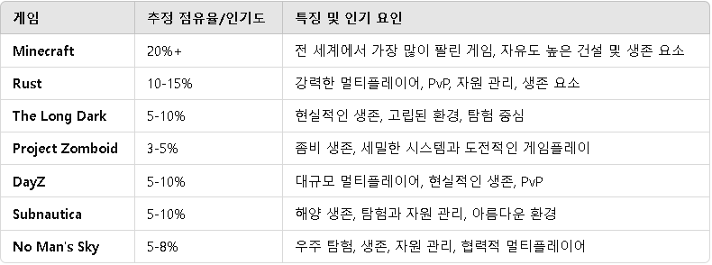
오픈 월드 생존 RPG 게임 점유율

Slide 4
오픈 월드 생존 RPG 게임의 특성
광대한 환경
생존 요소
자유도와 선택
다양한 위험요소
캐릭터 성장 및 장비
리얼리즘
동적인 게임 세계
멀티플레이어 요소

Slide 5
게임 이용자 분석
1. 생존 및 도전적인 요소를 좋아하는 사람들
게임의 현실적이고 극단적인 생존 요소를 즐기며, 자원을 관리하고,극한의 환경에서 살아남는 것에 큰 만족을 느낍니다.
2. 오픈월드와 자유로운 탐험을 선호하는 사람들
게임의 넓은 세계를 자유롭게 탐험하며, 여러 지역을 찾아다니고 자원을 모으며 자신만의 방식을 찾아 나가는 것을 즐깁니다.
3. 멀티플레이어와 협동을 선호하는 사람들
친구들과 함께 생존하는 경험을 중시합니다.

Slide 6
만들고 싶은 게임
무정부시대에서 생존 해야 하는 생존 RPG 게임
게임의 주요 기능
생존 : 허기, 갈증, 질병 등의 생존과 관련된 기능
전투 : 근접 전투와 원거리 전투를 할 수 있음
경험 : 적을 일정 수치만큼 제거하게 되면 특정 스킬을 얻을 수 있는 기능
시간 시스템 : 시간의 흐름에 따라 날씨가 변하는 기능

Slide 7

경쟁작

